Slide 1
cdCTF
O'zbekiston uchun ilg'or kiberxavfsizlik akademiyasi va amaliy CTF platformasi. O'rganishdan birinchi ishgacha — bitta platformada. Investitsiya maqsadi: $10,000

Slide 2
01 MUAMMO
Kiberxavfsizlik kadrlari yetishmaydi: • O'zbek tilida sifatli, amaliy kiberxavfsizlik ta'limi deyarli yo'q. • Xalqaro platformalar qimmat va faqat ingliz tilida. • Iqtidorli yoshlar bor, ammo o'rganish bilan ish o'rtasida ko'prik yo'q.

Slide 3
02 YECHIM
Bitta platforma uch bosqichni bog'laydi — real terminal ko'nikmalaridan birinchi ishgacha. • O'RGANISH (Akademiya): Noldan ilg'or darajagacha interaktiv darslar. • SINOV (CTF): O'rganganlarni amaliyotda tekshirish tizimi. • ISHGA CHIQISH (Karyera): HR bazasi va kadrlar yetkazib berish (B2B).

Slide 4
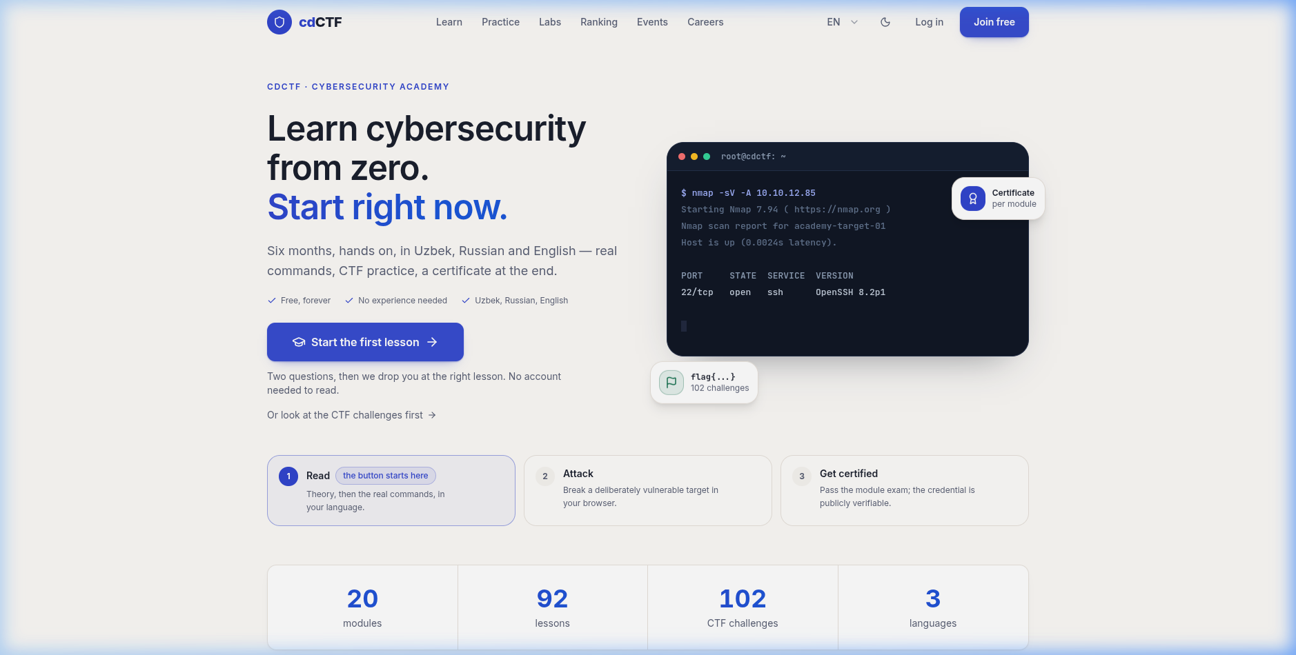
03 MAHSULOT
Tayyor va ishlayotgan mahsulot. cdctf.uz orqali ilk foydalanuvchilar o'qishni boshladi. • 8 Modul • 64 Dars • 97 CTF Topshirig'i

Slide 5
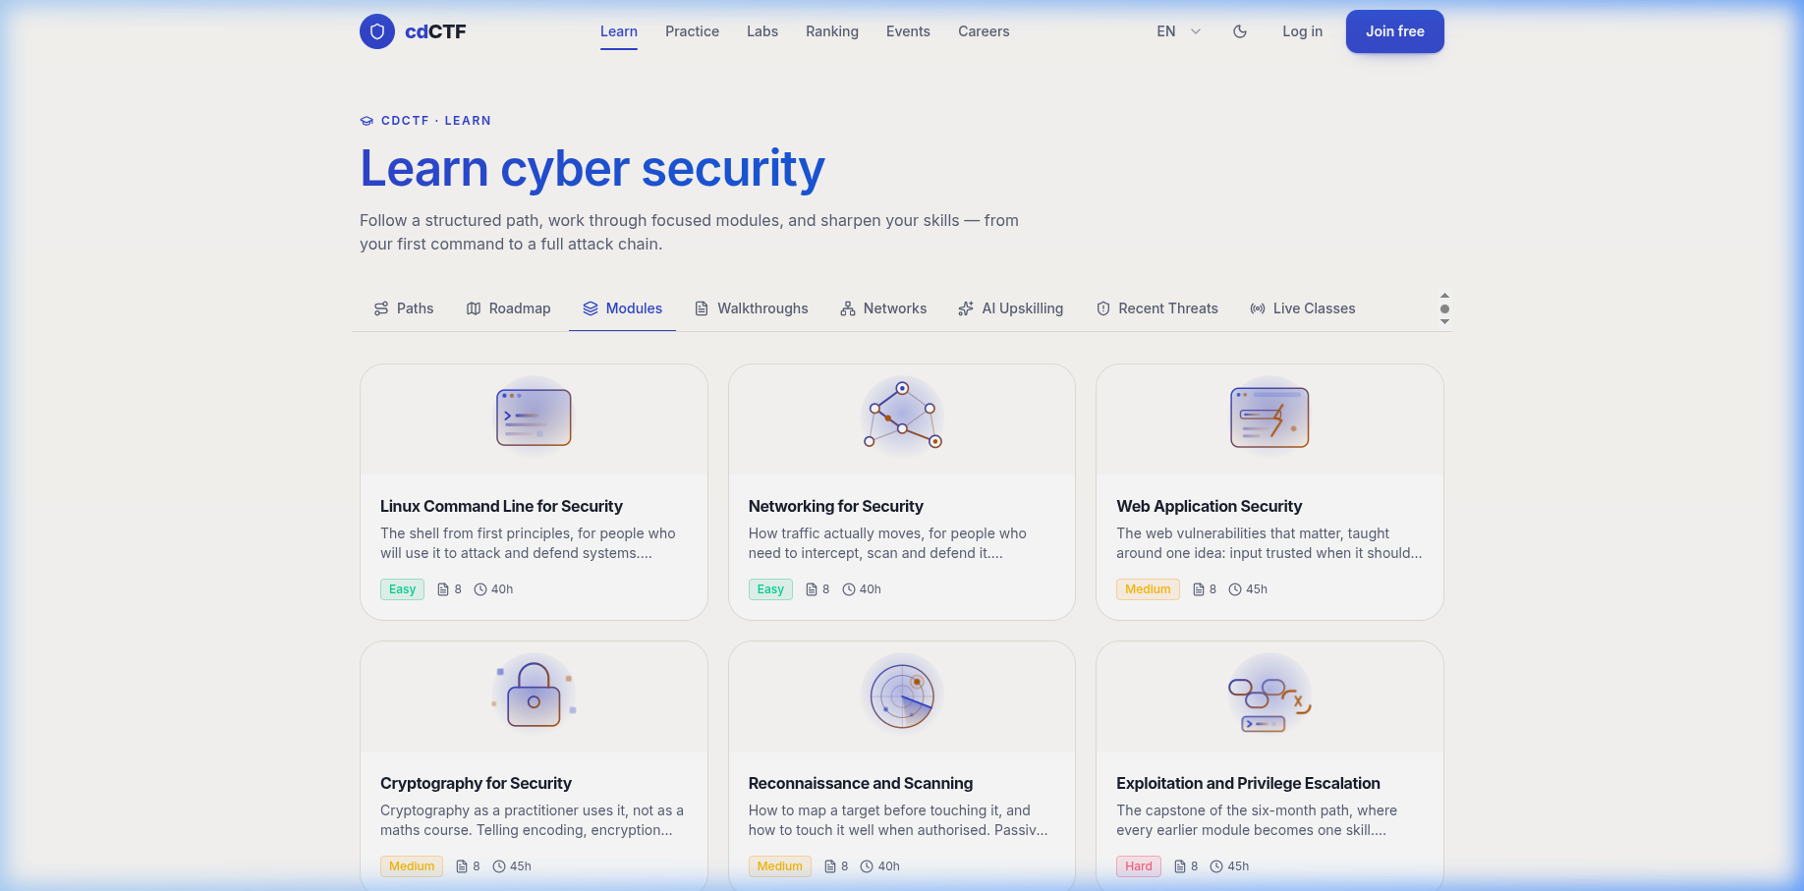
04 O'QUV DASTURI
Sistemali o'quv dasturi. Linux asoslaridan tortib to to'liq tarmoq tizimlarni ekspluatatsiya qilishgacha bo'lgan yo'nalishlar bitta joyda jamlangan.

Slide 6
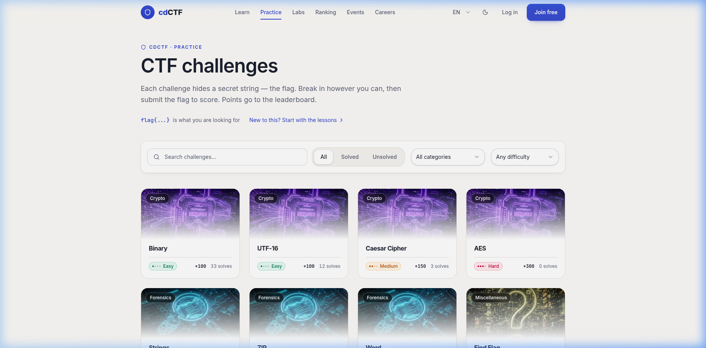
05 AMALIYOT / CTF
Nazariyani mustahkamlovchi yopiq poligonlar (Sandboxed labs). O'quvchilar real xakerlik ko'nikmalarini bizning xavfsiz va izolyatsiya qilingan bulutli serverlarimizda sinab ko'rishadi.

Slide 7
06 TEXNOLOGIYA
Jiddiy muhandislik. Kiberxavfsizlik platformasi o'zi ham xavfsiz bo'lishi shart. • Stack: React, Vite, Express 5, PostgreSQL, Drizzle ORM • Izolyatsiya: Har bir amaliyot alohida Docker konteynerda ishga tushadi • Xavfsizlik auditi: Qat'iy tekshiruv va avtomatik testlardan o'tgan

Slide 8
07 BIZNES MODEL
Biznes daromadini B2B segmentidan shakllantirish rejalashtirilgan: • Talent Pipeline (Kadrlar): Bitiruvchilarni IT kompaniyalarga yetkazib berish va komissiya olish. • Korporativ Ta'lim: Kompaniyalarning o'z dasturchilariga xavfsiz kod yozishni o'rgatuvchi B2B xizmatlar. • Premium Sertifikatsiya: Murakkablashtirilgan laboratoriyalar orqali xalqaro standartdagi pullik imtihon tizimi.

Slide 9
08 INVESTITSIYA MAQSADI
So'ralayotgan sarmoya: $10,000 (10 oylik operatsion xarajatlar uchun) • Marketing va Jamiyat (40%): O'zbekiston bo'ylab yirik va sovrinli ochiq CTF musobaqalari o'tkazish. • Jamoa (40%): Yangi murakkab laboratoriyalar yaratuvchi kiberxavfsizlik muhandislarini jalb qilish. • Infratuzilma (20%): Katta hajmdagi bulutli serverlar to'lovlarini qoplash.

Slide 10
09 RAHMAT
Bir jamoa. Bir missiya. O'zbekiston uchun ilg'or kiberxavfsizlik ta'limi — barqaror biznes model bilan. Hikmatbek Xudoyberganov cdctf.uz | @cdctf

